Slide 1
基于国产嵌入式操作系统和龙芯SOC
的应用与开发
第十讲 基于RT-Thread操作系统外设1-GPIO之LED与KEY
南京工业大学 孙冬梅

Slide 2
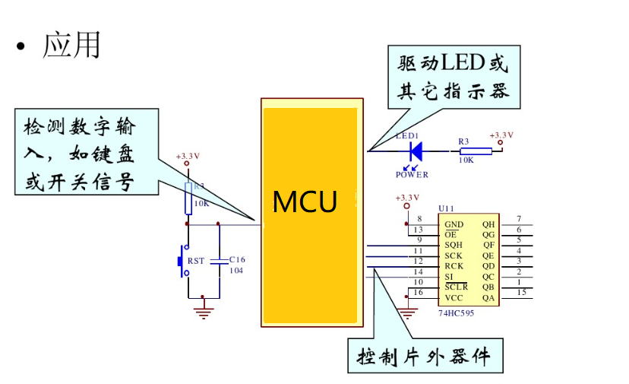
第十讲 基于RT-Thread操作系统 GPIO-LED与KEY
1. GPIO 基础
3. 按键中断
2. GPIO库函数控制GPIO
4. 基于pin设备框架控制GPIO

Slide 3
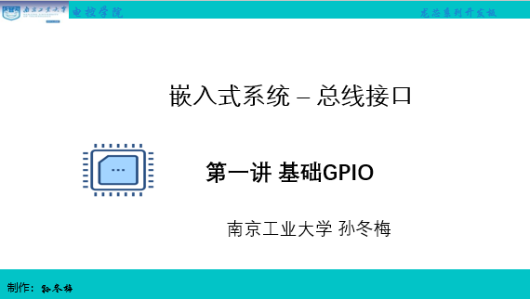
1. GPIO 基础

Slide 4
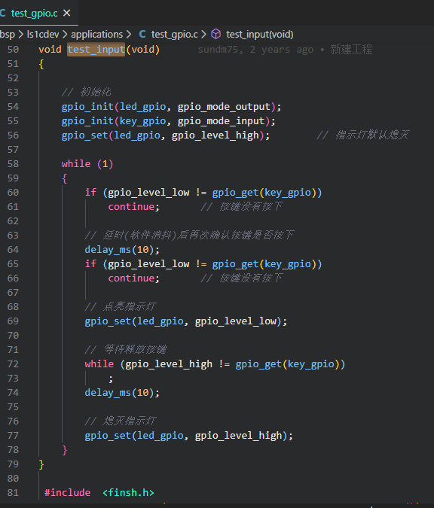
2. GPIO库函数控制GPIO
编写程序时，只要包含了GPIO库的头文件，就可以使用库函数对GPIO口进行操作。测试例程代码为test_gpio.c。
在finsh中运行test_input函数，则以查询方式检测按键1

Slide 5
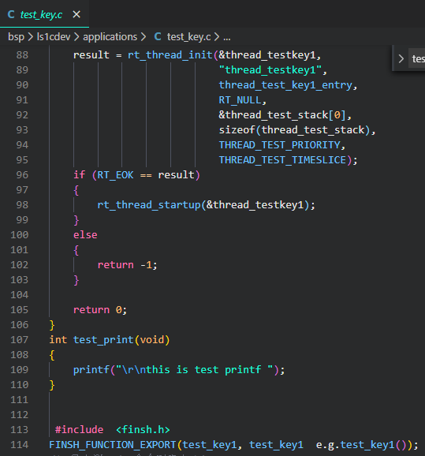
3.按键中断
查询方式来检测按键不合理，中断方式才参最大限度地使用CPU。
例程代码test_key.c
msh /> test_key1
key_irq = 149
[thread_test_key1_entry] Key1 down press
[thread_test_key1_entry] Key1 down press
[thread_test_key1_entry] Key1 down press
[thread_test_key1_entry] Key1 down press

Slide 6
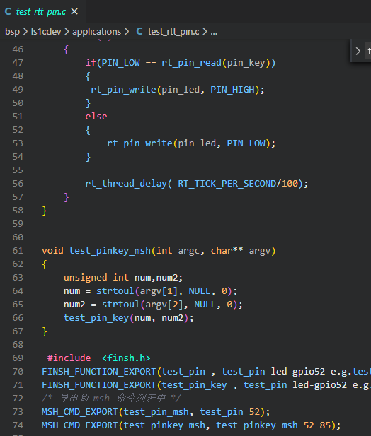
4.基于pin设备控制GPIO
msh />list_device
device type ref count
------ -------------------- ----------
touch Miscellaneous Device 0
e0 Network Interface 0
dc Graphic Device 0
i2c2 I2C Bus 0
i2c1 I2C Bus 0
spi10 SPI Device 1
sd0 Block Device 1
spi01 SPI Device 0
spi02 SPI Device 0
spi1 SPI Bus 0
spi0 SPI Bus 0
rtc RTC 0
pin Miscellaneous Device 0
bxcan1 CAN Device 0
bxcan0 CAN Device 0
uart2 Character Device 2
pin设备作为杂类设备
操作芯片GPIO
/components/drivers/misc/pin.c
自行编写底层gpio驱动
如Drv_gpio.c
测试例程为代码test_rtt_pin.c。

Slide 7
感谢聆听！！
THANKS
基于自主可控基础软硬件的嵌入式系统教学
助力 国产芯片 国产操作系统 嵌入式系统开发！！！

